Slide 1
Attack & Defense CTF
개념 설명 및 공방전 개발

Slide 2
Attack & Defense CTF
개념 설명 및 공방전 개발 준비
CONTENTS | CONTENTS
Attack & Defense CTF 개념 및 Git 사용 방법 Enjoy your stylish business and campus life with BIZCAM | ●●●●●●●●●●
HTML & CSS Enjoy your stylish business and campus life with BIZCAM | ●●●●●●●●●●
JAVASCRIPT Enjoy your stylish business and campus life with BIZCAM | ●●●●●●●●●●
PHP & MYSQL Enjoy your stylish business and campus life with BIZCAM | ●●●●●●●●●●

Slide 3
Chapter 1
Attack & Defense CTF 개념 설명
및 Git 사용법

Slide 4






Attack & Defense CTF
배경 설명
Attack-and-Defense CTF란?
운영진이 문제를 만들어 제출하는 것에서 서로 문제를 만들고 공격하는 방향으로 바뀜
server
server
To-Be

Slide 5
Attack & Defense CTF
배경 설명
기존 CTF
Attack-and-Defense CTF
ERR
CTF
NO
운영진 및
문제의 오류
운영진
문제 제작 X
CTF 만을 위한 문제
SAME
FAR
DIFF
CLOSE
문제의 단일화
현업과의 괴리감
다양한 문제
현업과 밀접

Slide 6





Attack & Defense CTF
개념 설명
Attacker
Exploit
(2) Find
(1) Web browser
(3) Submit as Github issue

Slide 7

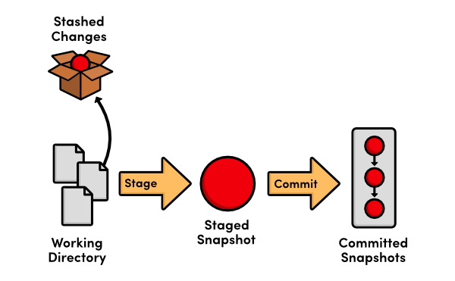


Attack & Defense CTF
깃허브
저장소
UPLOAD = push

Slide 8
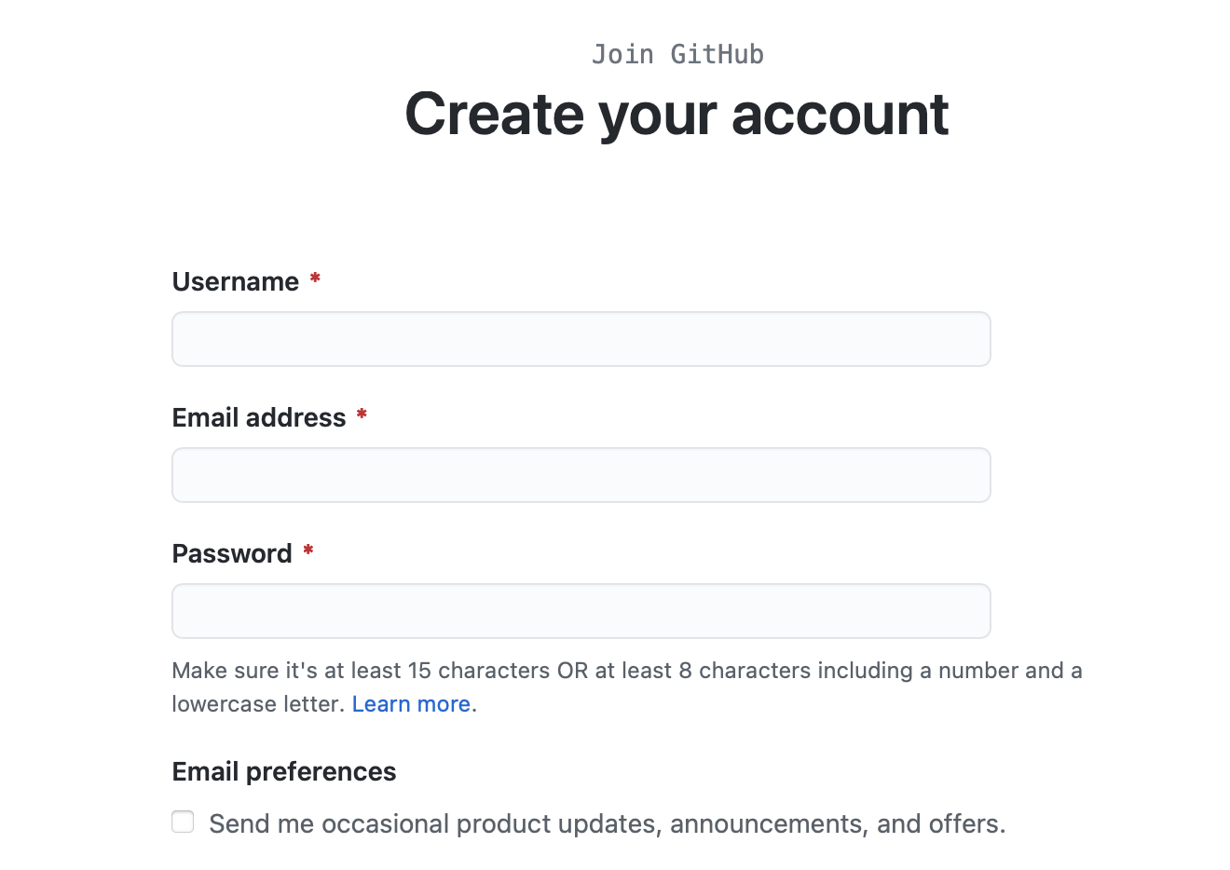
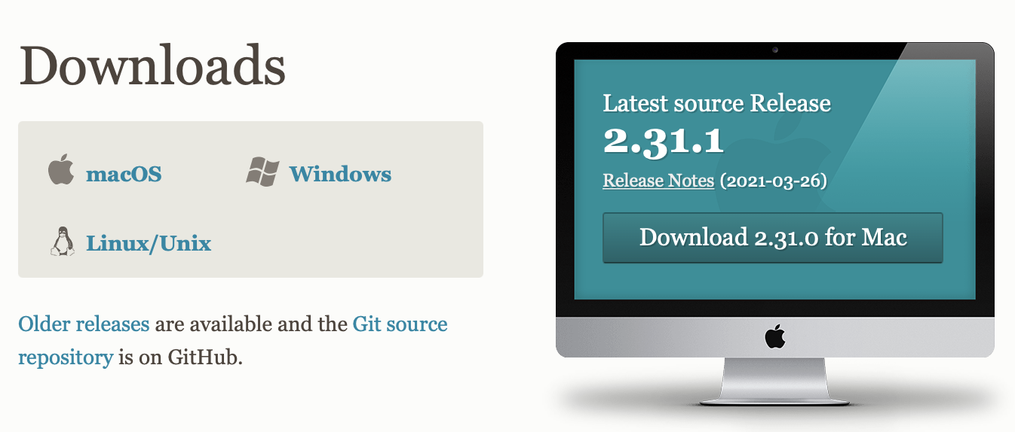
Attack & Defense CTF
깃허브
Git 사용 해보기
https://github.com
https://git-scm.com/downloads

Slide 9
Attack & Defense CTF
깃허브
GIT으로 우리가 써야할 3가지 명령어 실습
git add <파일명>
git commit –m “메세지”
git push
ADD! COMMIT! PUSH!

Slide 10
Chapter 2
Front-End / HTML & CSS

Slide 11
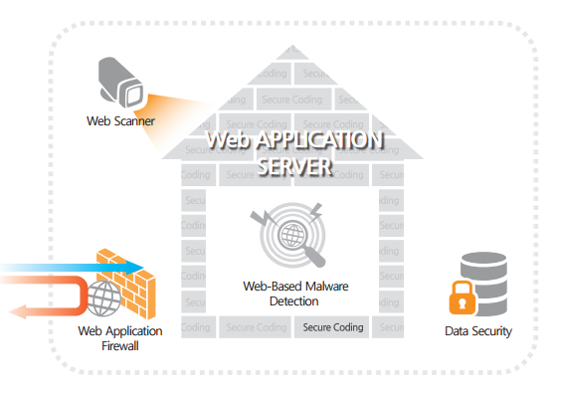
Attack & Defense CTF
개발 사전 지식
WEB 이란?
World Wide Web의 줄인말
정보 공유 공간
Protocol 이란?
통신 방법에 대한 규칙 약속
HTTP & HTTPS란?
웹과 클라이언트 서버 사이 통신 규약
암호화 유무
PORT 란?
논리적으로 부여된 접속 장소

Slide 12
Attack & Defense CTF
HTML
Hyper Text Markup Language 란?
브라우저가 해석하여 화면에 보여줄 수 있는 언어
대소문자 구분이 없음
순차적으로 실행 하나 이상의 공백은 무시

Slide 13
Attack & Defense CTF
HTML
HTML 구조 Tag
태그 | 설명
<html>…</html> | HTML 문서의 시작과 끝을 정의
<head>…</head> | 헤더의 시작과 끝
<title>…</title> | 웹 브라우저의 제목 및 스타일 정의
<body>…</body> | 본문의 시작과 끝을 정의

Slide 14
Attack & Defense CTF
HTML
HTML 글자 Tag
tag | 설명
<h1>,<h2>…<h6> | 제목을 정의
<font>…</font> | 글자 속성(크기, 색, 폰트등..) 지정
<br/> | 줄 바꿈 (개행)
<a>…</a> | 하이퍼링크를 걸어줌
<img/> | 그림파일을 삽입
절대 경로 & 상대 경로
Tag에 지적해주어야 하는 경로 방식에 두가지가 있다.

Slide 15
Attack & Defense CTF
HTML
HTML 테이블 Tag
tag | 설명
<table>…</table> | 표를 만듦
<tr>…</tr> | 표의 행을 생성
<td>…</td> | 표의 열을 생성
<!-- 내용 --> | 주석 처리

Slide 16
Attack & Defense CTF
HTML
HTML Form Tag
tag | 설명
<form>…</form> | 데이터를 서버로 전송하기 위해 사용
<input ..…/> | 폼 양식에서 사용자의 입력을 받을 때 사용
<select>…</select> | 하나 이상의 선택 목록을 만듦
<option>…</option> | Select 의 하위 태그로 선택지를 설정
<textarea>…</textarea> | Input 과 달리 여러 줄의 텍스트를 받을 때 사용

Slide 17
Attack & Defense CTF
HTML
HTML iframe Tag
하나의 HTML 문서내에서 다른 HTML 문서를 보여주고 할 때 사용
option | 설명
src | 불러올 페이지의 주소
width & height | 너비와 높이 지정
scrolling | 스크롤바 사용여부

Slide 18
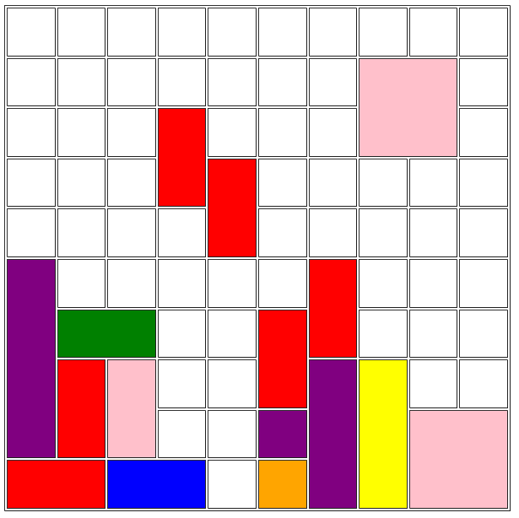
Attack & Defense CTF
HTML
HTML 실습
Notes:
HTTP Method(전송 방식)
HTTP 응답 코드
Well Known Port

Slide 19
Attack & Defense CTF
CSS
CSS 란?
웹 문서의 스타일을 미리 저장해 둔 스타일 시트
분 류 | 테 그 | 설 명
폰트 | font-style | 폰트 스타일
 | font-weight | 폰트 굵기
 | font-size | 폰트 사이즈
가로/세로 크기 | width | 가로 크기
 | heigth | 세로 크기
여백 | margin | 바깥 여백
 | padding | 안쪽 여백
배경 | background-color | 배경 색
 | background-image:url | 배경이미지
정렬 | float | 정렬

Slide 20
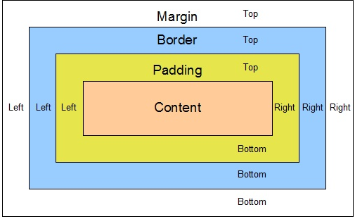
Attack & Defense CTF
CSS
CSS 공백

Slide 21
Attack & Defense CTF
CSS
CSS 사용법
임베디드 방식: <style>태그를 이용하여 HTML 소스에 포함시키는 방법
인라인 방식: HTML 태그에 style소석을 이용하여 직접 파일로 지정하는 방법
링크 방식: 저장되어 있는 스타일 파일을 HTML에서 링크로 호출하여 사용하는 방법

Slide 22
Chapter 3
Front-End / Javascript

Slide 23
Attack & Defense CTF
JAVASCRIPT
JAVASCRIPT 란?
객체 기반 스크립트 프로그래밍 언어
HTML 문서에서 <script>태그 안에 혼합하여 사용
변수형 지정이 필요 없음
서버가 아닌 클라이언트 기반 인터프리터
JAVA 언어와 관련이 없음

Slide 24
Attack & Defense CTF
JAVASCRIPT
JAVASCRIPT 유형
내장형
<script language=javascript> JAVASCIRPT Source Code </script>
행 입력 형
<tag event handler=“JAVASCRIPT Source Code” />

Slide 25
Attack & Defense CTF
JAVASCRIPT
JAVASCRIPT 유형
함수형
<script language=javascript> function 함수명(){ JAVASCRIPT SOURCE CODE } </script>
링크형
<script language=javascript src=“javascript path”</script>

Slide 26
Attack & Defense CTF
JAVASCRIPT
JAVASCRIPT getElementBy
document.getElementById.(‘ID”)
document.getElementsByClassName.(“ClassName”)
document.getmentsByTagName.(“TAG”)

Slide 27
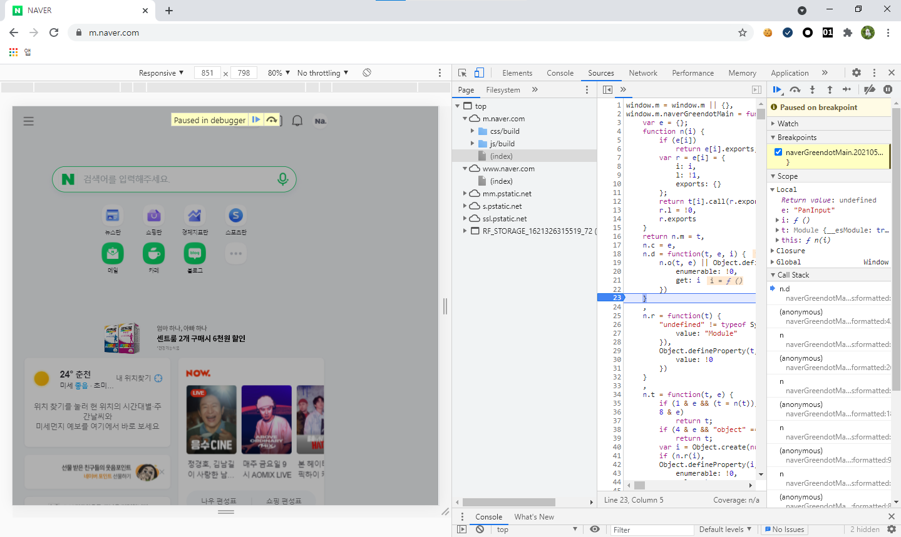
Attack & Defense CTF
개념 설명 및 개발 언어 교육
JAVASCRIPT 디버깅

Slide 28
Attack & Defense CTF
개념 설명 및 개발 언어 교육
JAVASCRIPT 실습
사칙 계산기

Slide 29
Chapter 4
Back-End / PHP & MYSQL

Slide 30
Attack & Defense CTF
Backend 언어
Server Side & Client Side

Slide 31

Attack & Defense CTF
PHP
PHP
서버 사이드에서 동작하며 HTML 언어 형태로 클라이언트에게 전송
절차 지향 언어
https://www.tiobe.com/tiobe-index/
https://ko.hostadvice.com/marketshare/language/kr/

Slide 32
Attack & Defense CTF
PHP
PHP 시작 태그 & 끝 태그
시작 태그 | 끝 태그
<? | ?>
<?php | ?>
<script language=“php” | </script>
PHP 주석
한 줄 주석 | 여러 줄 주석
#, // | /* …*/

Slide 33
Attack & Defense CTF
PHP
PHP 변수 $
변수 선언을 하기 위해서는 앞에 $를 붙임
자료형은 따로 없음
숫자로 시작하거나 특수문자가 들어갈 수 없음

Slide 34
Attack & Defense CTF
PHP
PHP 슈퍼 전역 변수
사전에 정의 되어있는 PHP 변수
변수명 | 설명
$GLOBALS | 전역 스코프의 모든 변수를 참조할 수 있는 배열 변수
$_SERVER | 웹서버 환경변수
$_POST | POST 방식으로 넘어온 변수
$_GET | GET 방식으로 넘어온 변수
$_REQUEST | POST 또는 GET 방식으로 넘어온 변수
$_FILES | 업로드 파일정보를 담은 변수
$_ENV | 시스템 환경변수
$_COOKIE | 쿠키 변수
$_SESSION | 세션 변수

Slide 35
Attack & Defense CTF
PHP
PHP GET & POST
HTML에서 클라이언트가 입력한 내용을 서버에 전달해주는 방식
FORM 태그의 method 속성에 따라 전달 형식 설정

Slide 36
Attack & Defense CTF
PHP
PHP 출력
echo 사용
.을 이용해서 두 수식을 이을 수 있음

Slide 37
Attack & Defense CTF
PHP
PHP 연산자
산술 연산
증감 연산
비교 연산
논리 연산
비트 연산

Slide 38
Attack & Defense CTF
PHP
PHP 조건문
if, else if, else 문
switch case 문

Slide 39
Attack & Defense CTF
PHP
PHP 반복문
for 문
while 문
do while 문

Slide 40
Attack & Defense CTF
PHP
PHP 사용자 정의 함수
function 으로 함수 정의
따로 변수 형태는 없음

Slide 41
Attack & Defense CTF
PHP
PHP GET & POST
GET은 url뒤에 값이 붙음
POST는 packet전송 시 붙기 떄문에 url로는 값을 알 수 없음

Slide 42
Attack & Defense CTF
PHP
PHP COOKIE & SESSION
서버와 클라이언트 사이에서 정보를 유지하기 위해서 사용
COOKIE는 클라이언트에서 값 관리
SESSION은 서버에서 값 관리

Slide 43
Attack & Defense CTF
PHP
PHP COOKIE
생성
setcookie(“쿠키명”, “쿠키 값”, “만료시간”);
사용
$_COOKIE[‘쿠키명’];

Slide 44
Attack & Defense CTF
PHP
PHP SESSION
시작
session_start();
삭제
session_destroy();
unset($_SESSION[‘세션명’]);
생성
$_SESSION[‘세션명’] = “세션값”;
사용
$_SESSION[‘세션명’];

Slide 45
Attack & Defense CTF
PHP
PHP Web storage
웹 브라우저에서 데이터 직접 저장 방식
sessionStorage 객체: 하나의 세션만을 위한 데이터를 저장 => 브라우저를 종료할 시 데이터 삭제
localStorage 객체: 보관 기한이 없는 데이터를 저장 => 컴퓨터를 재부팅해도 데이터 보존

Slide 46
Attack & Defense CTF
PHP
PHP 정규식
preg_match:
preg_replace:
연산자 | 설명
^ | 문자열의 시작
$ | 문자열의 끝
. | 임의의 한 문자
* | 바로 앞의 문자가 없거나 1개 이상
+ | 바로 앞의 문자가 1개 이상
? | 바로 앞의 문자가 없거나 1개

Slide 47
Attack & Defense CTF
PHP
PHP 정규식
연산자 | 설명
[ ] | [ ]안의 문자들 중 하나이상의 문자를 나타냄
X-Y | X~Y사이의 문자를 나타냄
{최소개수, 최대개수} | 바로 앞의 문자의 반복 횟수를 지정
(문자열) | 문자열의 그룹 지정
[[:Alnum:]] | 알파벳과 숫자
[[:Alpha:]] | 알파벳
[[:Xdigit:]] | 16진수, 0-9, a-f, A-F
[[:digit:]] | 숫자를 의미
| | Or 연산자

Slide 48
Attack & Defense CTF
PHP
PHP 로그인 체크 실습

Slide 49
Attack & Defense CTF
PHP
PHP Include & Require
외부 파일을 사용하기 위한 함수
Include(“파일 위치”);
require(“파일 위치”);

Slide 50
Attack & Defense CTF
PHP
PHP class
객체로 사용하기 위한 방식
동일한 유형을 다른 방식으로 사용하는 것

Slide 51
Attack & Defense CTF
PHP
PHP 상속
JAVA와 같이 extends로 상속

Slide 52
Attack & Defense CTF
PHP
PHP 생성자 소멸자
생성자
__construct()
클래스의 새로운 인스턴스가 생성될 때 자동적으로 호출
클래스와 동일한 이름을 가짐
소멸자
__destruct()
클래스의 생성된 인스턴스가 소멸되는 시점에 호출

Slide 53
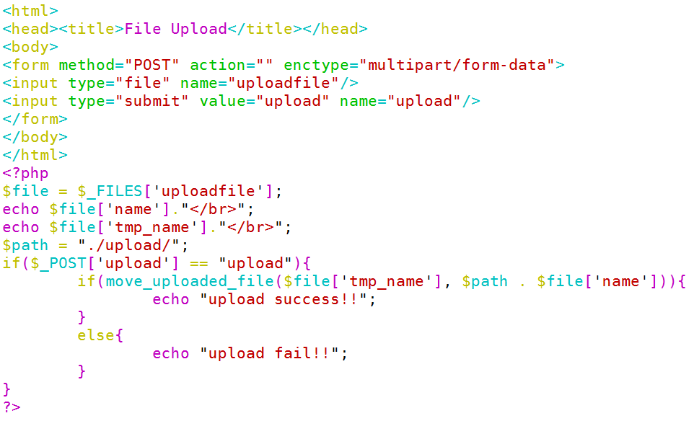
Attack & Defense CTF
PHP
PHP File Upload

Slide 54
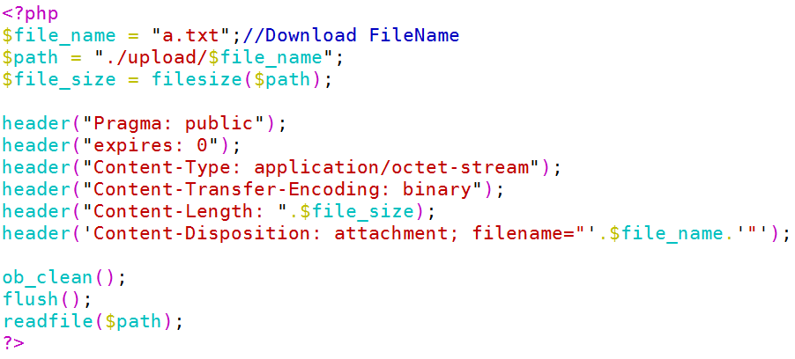
Attack & Defense CTF
PHP
PHP File Download

Slide 55
Attack & Defense CTF
MYSQL
DATABASE
여러 사람들이 공유하고 사용할 목적으로 통합하여 관리되는 데이터의 집합
정보 집합체, 데이터 묶음
DMBS : DB를 저장하고 추출, 관리를 위한 관리 시스템
기능 : 정의, 구축, 조작, 공유, 보호, 유지 보수
데이터 베이스의 종류 : MySQL, Oracle, MSSQL, MangoDB

Slide 56
Attack & Defense CTF
MYSQL
SQL
1970년대에 IBM에서 개발 된 데이터 베이스를 다루는 표준 프로그래밍 언어
DDL, DML, DCL로 구분 할 수 있다. - DDL : 데이터 정의어, 테이블 생성(create), 삭제(drop), 스키마(구조), 수정(alter) - DML : 데이터 조작어, 데이터 추가(insert), 조회(select), 삭제(delete), 수정(update) - DCL : 데이터 제어어, 데이터 제어어, 데이터 변경 최종 확인(commit), 데이터를 조작하는 권한을 사용자에게 제공(grant), 권한을 제거(revoke), 데이터 변경 취소(rollback)

Slide 57
Attack & Defense CTF
MYSQL
MYSQL
접속 방법 - “myslq -u 계정명 –p” ( u : user, p : password) 입력 후에 패스워드를 입력하면 mysql 프롬프트에 접근 할 수 있다
비밀번호 변경 - set password=password(“변경할 비밀번호”);

Slide 58
Attack & Defense CTF
MYSQL
MYSQL – 자료형
데이터형 | 설명
Bool | 참 거짓(False, True)
Int | 일반 정수(-21억 ~ +21억)
Double | 일반 부동소수점수
Char | 문자열(0~255)
Varchar | 문자열(0~65535)
Text | 최대 65,535 길이의 텍스트
Date | 연-월-일 모양의 날짜
옵션 | 설명
NULL, NOT NULL | 널 값 허용 여부
auto_increment | 자동으로 1씩 증가
default [값] | 기본 값
primary key() | 기본 키

Slide 59
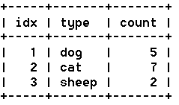
Attack & Defense CTF
MYSQL
MYSQL – Table
데이터베이스는 테이블을 사용하여 공통적인 특징에 따라 데이터를 그룹지어 구성
테이블은 수직 열과 수평 행의 모델을 사용해 조작된 데이터 값들의 집합

Slide 60
Attack & Defense CTF
MYSQL
MYSQL – Table
생성
CREATE TABLE tablename (COLUMN TYPE OPTION, …)
Ex) CREATE TABLE storage(seq int auto increment, name varchar(100) not null, count int);
삭제
DROP TABLE tablename;
초기화
TRUNCATE TABLE tablename;

Slide 61
Attack & Defense CTF
MYSQL
MYSQL – Column
추가
ALTER TABLE tablename ADD COLUMN column TYPE OPTION
수정
ALTER TABLE tablename CHANGE [컬럼명] [변경할 컬럼명] TYPE OPTION;
삭제
ALTER TABLE tablename DROP [컬럼명];

Slide 62
Attack & Defense CTF
MYSQL
MYSQL – Data
추가
INSERT INTO tablename(column1, column2, …) VALUES (‘value1’, ‘value2’,…);
삭제
DELETE FROM tablename WHRE column1 = ‘value1’
* WHERE 구문은 특정 컬럼에 조건을 주어 조건에 부합하는 데이터를 지정할 때 사용
조회
SELECT column1, column2 FROM tablename WHERE column=‘values3’;
수정
UPDATE tablename SET column1 = ‘value1’ WHERE column=‘value’;

Slide 63
Attack & Defense CTF
MYSQL
MYSQL – Limit
조회한 테이블의 행을 잘라서 출력
LIMIT 시작행, 마지막 행
SELECT * FROM table LIMIT 0, 10 => 0번부터 10번까지 출력

Slide 64
Attack & Defense CTF
MYSQL
MYSQL – Union, Alias
UNION
조회한 여러 쿼리를 합쳐서 보여주는 방법
SELECT column1, column2 FROM tablename UNION SELECT colum2, column3 FROM tablename
ALIAS
테이블에 다른 이름을 주는 것
SELECT s.column FROM (SELECT * FROM tablename1 UNION SELECT * FROM tablename2) s
SELECT s.column FROM (SELECT * FROM tablename1 UNION SELECT * FROM tablename2) as s

Slide 65
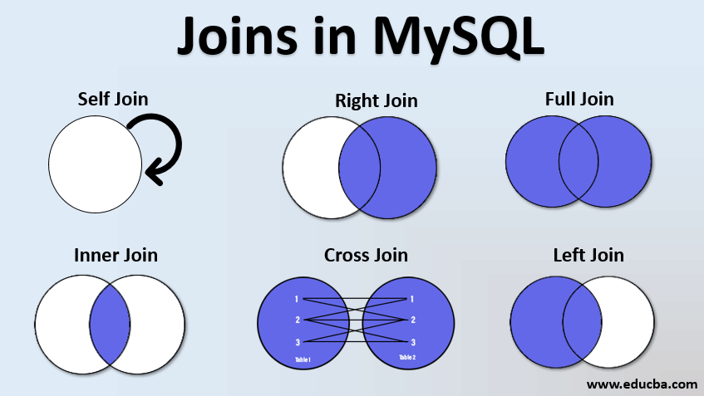
Attack & Defense CTF
MYSQL
MYSQL – Join
JOIN
여러개의 테이블을 연결시켜 보여주는 방법
SELECT column1 FROM tablename1 A JOIN table2 B ON A.column1 = B.column2

Slide 66
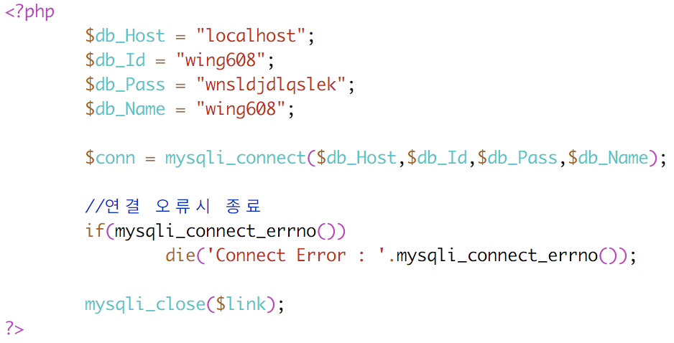
Attack & Defense CTF
PHP + MYSQL
PHP – Mysql 연결
mysqli_connect(“서버주소”, ”아이디”, “비밀번호”, “DB이름”, “포트번호”);
mysqli_close(연결 식별자);

Slide 67
Attack & Defense CTF
PHP + MYSQL
PHP – Mysql 쿼리문
mysqli_query(연결 식별자, ”쿼리문”); 쿼리 성공시 쿼리문 결과를 객체 형태로 반환
mysqli_fetch_array(쿼리문 결과 객체); 해당 객체를 연관 배열과 숫자 인덱스 배열로 사용 가능한 형태로 반환

Slide 68
Q & A
감사합니다.

